Slide 1

Tarmoqdagi asosiy tahdidlar
TARMOQ XAVFSIZLIGI FANIDAN MUSTAQIL ISH

Slide 2
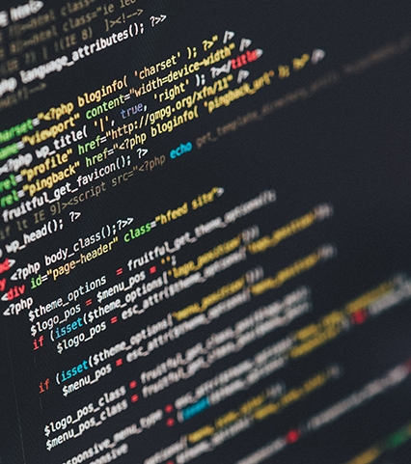
Yillar davomida tashkilotlar kichik shaharcha aholisi uylarining eshiklarini qulflamagandek tarmoq xavfsizligiga e’tiborsiz edi. Internet va global tarmoqning keng tarqalishi tarmoqqa bo‘lgan bunday munosabatga o‘z ta’sirini o‘tkazishi natijasida ochiq eshiklar yopiladigan va qulflanadigan bo‘ldi.
TARMOQ XAVFSIZLIGI

Slide 3

Xavfsizlik muhimdir, chunki kompyuter tizimlari va tarmoqlari himoyalanishi zarur bo‘lgan keng spektrdagi axborot va resurslarni o‘zida saqlaydi. Siz Internet orqali xarid qilish uchun o‘z kredit kartangizdan foydalanganingizda siz shartnoma tuzayotgan vaqtda internetdagi sotuvchi sizga xavfsiz aloqa ta’minlayotganiga ishonasiz va Siz berayotgan ma’lumotlar uchun
Xavfsizlik nima uchun muhim?
TARMOQ XAVFSIZLIGI

Slide 4

Xavfsizlik nima uchun muhim?
hech qanday xavf yo‘qligiga ishonch bildirasiz Bugungi kundagi identifikatsiyaga tahdid yuqori bo‘lgan davrda tashkilot xodimlari Xavfsizlik bo‘limiga o‘zining ijtimoiy himoya nomeri yoki oilaga oid axborot kabi shaxsiy ma’lumotlari himoyadaligiga ishonadi.
TARMOQ XAVFSIZLIGI

Slide 5
Xavfsizlik nima uchun muhim?
Talaba tajriba natijalarini kiritayotganida har gal kompyuterda ishlash imkoni borligi va dastur ishlayotganiga ishonch hosil qiladi. Bular nima uchun tarmoq xavfsizligi zarurligini namoyon etuvchi ba’zi sabablardir. Bu va boshqa sabablarni quyidagi guruhlarga ajratishimiz mumkin:
1. Axborot va resurslarni shunday himoyasiki, bunda tijorat yoki tashkilotlar muammo va uzilishlarsiz o‘z faoliyatini saqlab qoladi.
2. Tibbiy yozuvlar kabi shaxsiy ma’lumotlar maxfiyligi ta’minlanishi kafolatlanadi
TARMOQ XAVFSIZLIGI

Slide 6

Xavfsizlik nima uchun muhim?
3. Identifikatsiya va kredit kartalarini o‘g‘irlanishidan himoya etadi.
4. Ish jarayonlari oqimini oila a’zolari, talabalar va tashkilot xodimlarining ishlashi va o‘yinlar o‘ynashida to‘xtash va buzilishlar yuz bermaydigan etib, engillashtiradi.
5. Kompyuter xakerlarini keyingi zararli hujumlar uyushtirishdan to‘xtatadi.
TARMOQ XAVFSIZLIGI

Slide 7
User Datagram Protocol — foydalanuvchi datagrammasi protokoli (UDP)
TAVSIFI
INGLIZ TILIDAGI TAVSIFI
IP-bogʻlanish qilmasdan, tarmoq orqali maʼlumot joʻnatish transport protokoli OSI modeli bosqichining eng oddiy protokoli hisoblanadi. UDP joʻnatilgan paketlarni yetib borgan yoki yetib bormaganligi haqidagi soʻrovni amalga oshirmaydi. UDP protokilidagi paketlar yoʻqotilishi deyarli sezilmaydi, chunki katta hajmdagi video axborot ichidan mikro sekundlar yoʻqolganini inson koʻzi ilgʻamaydi. UDP protokoli katta hajmdagi maʼlumotlarni uzatishga moʻljallangan boʻlib , asosan togʻridan-toʻgʻri translyatsiyalarni, jonli efirlarni va katta hajmdagi video maʼlumotlarni yuborish uchun foydalaniladi.
A transport protocol for sending data over a network without an IP connection. It is the simplest protocol of the OSI model phase. UDP does not check whether sent packets have arrived or not. Packet loss in the UDP protocol is almost imperceptible, because the human eye does not notice that microseconds are lost in a large volume of video data. The UDP protocol is designed for the transfer of large amounts of data, and is mainly used to send live broadcasts, live broadcasts, and large amounts of video data.
TARMOQ XAVFSIZLIGI

Slide 8
Transmission Control Protocol (TCP) (uzatishni boshqarish protokoli)
internetning asosiy tarmoq protokollaridan biri bo'lib, TCP/IP tarmoqlarida ma'lumotlarni uzatishni boshqarishga mo'ljallangan. OSI modelining transport bosqichi vazifasini bajaradi.
is one of the main network protocols of the Internet and is designed to control data transmission in TCP/IP networks. It acts as the transport phase of the OSI model.
INGLIZ TILIDAGI TAVSIFI
TARMOQ XAVFSIZLIGI

Slide 9
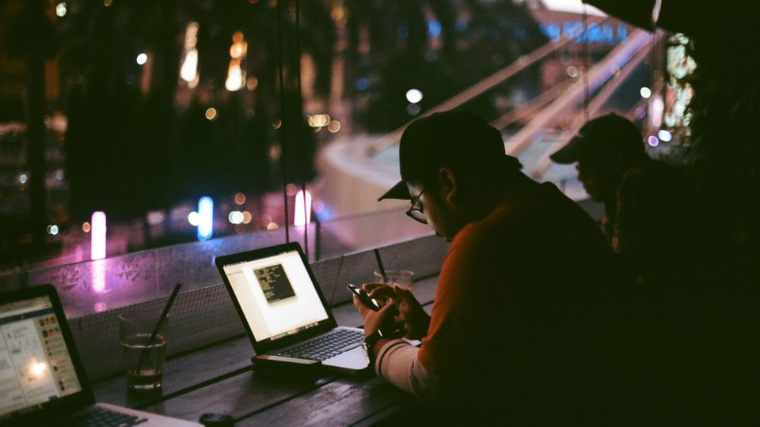
Biror komputer yoki komputerlar netiga tashqaridan keluvchi havflarni tosish uchun chiqarilagan programma yoki qurilma ...
Vazifasi: virus, haker va inrormatsiyani tashqariga oqib ketishidan saqlaydi...
Firewall
INGLIZ TILIDAGI TAVSIFI
A program or device released to block external threats to a computer or computer network...
Function: Prevents virus, hacker and information leakage...

Slide 10
Parol ( fr. parole - so'z)
shartli so'z yoki harflar, raqamlar va boshqa belgilardan iborat bo'lgan va shaxsni yoki hokimiyatni tasdiqlash uchun mo'ljallangan ixtiyoriy belgilar to'plami. Agar faqat raqamlarga ruxsat berilsa, unda bu kombinatsiya ba'zan PIN kod deb ataladi (inglizcha PIN qisqartmasidan - shaxsiy identifikatsiya raqami).Parollar ko'pincha ma'lumotlarni ruxsatsiz kirishdan himoya qilish uchun ishlatiladi . Ko'pgina hisoblash tizimlarida foydalanuvchi autentifikatsiyasi uchun foydalanuvchi nomi - parol birikmasidan foydalaniladi.
INGLIZ TILIDAGI TAVSIFI
a conditional word [1] or an arbitrary set of characters consisting of letters, numbers, and other symbols intended to confirm identity or authority. If only numbers are allowed, then this combination is sometimes called a PIN code (from the English abbreviation PIN - personal identification number).
Passwords are often used to protect data from unauthorized access. Most computing systems use a username-password combination for user authentication.

Slide 11

VIRUS
internet orqali suzib yuradigan, kompyuter programmalarini yoʻq qilib, ishlamay qolishiga sabab boʻladigan programma. Hozirgi kunda bu viruslarga qarshi Antiviruslar ishlab chiqarilgan. Viruslar haqida dastlabki maʼlumotlar amerikalik T. J. Raynning 1977-yilgi fantastik asarida uchraydi. Dunyodagi birinchi virus dasturi 1988-yili Karnell Universiteti aspiranti Robert Moris(kichik) tomonidan Internet tarmogʻiga joylashtirilgan. Bu virus oʻz faoliyatini Unix operatsion tizimi xato-kamchiliklaridan gʻarazli maqsadlarda foydalanish bilan amalga oshirgan. Robert Moris tuzgan virus juda katta koʻlamli zarar keltirdi. Robert moris esa uzoq muddatli qamoq jazosiga mahkum etildi, lekin uning nomi bir umrga tarixda qoldi

Slide 12

Axborot xavfsizligi (inglizcha: Information Security, shuningdek, inglizcha: InfoSec)
axborotni ruxsatsiz kirish, foydalanish, oshkor qilish, buzish, oʻzgartirish, tadqiq qilish, yozib olish yoki yoʻq qilishning oldini olish amaliyotidir. Ushbu universal kontseptsiya maʼlumotlar qanday shaklda boʻlishidan qatʼiy nazar (masalan, elektron yoki, jismoniy) amal qiladi. Axborot xavfsizligini taʼminlashning asosiy maqsadi maʼlumotlarning konfidensialligi, yaxlitligi va mavjudligini muvozanatli,qoʻllashning maqsadga muvofiqligini hisobga olgan holda va tashkilot faoliyatiga hech qanday zarar yetkazmasdan himoya qilishdir.

Slide 13

Tarmoq
bu ikki yoki undan ortiq qurilmalarni bog'lanishidan hosil bo'ladigan aloqadir. Bunga misol qilib ixtiyoriy narsa olish mumkin. Masalan bir kompyuterdan boshqasiga ma'lumot uzatish yoki bir necha kishilik yoki jamoaviy o'yinlarni o'ynash imkoniyati mavjud. 2ta insonni telefon orqali suhbat qurishida ham asosi sifatida tarmoq yotadi.

Slide 14
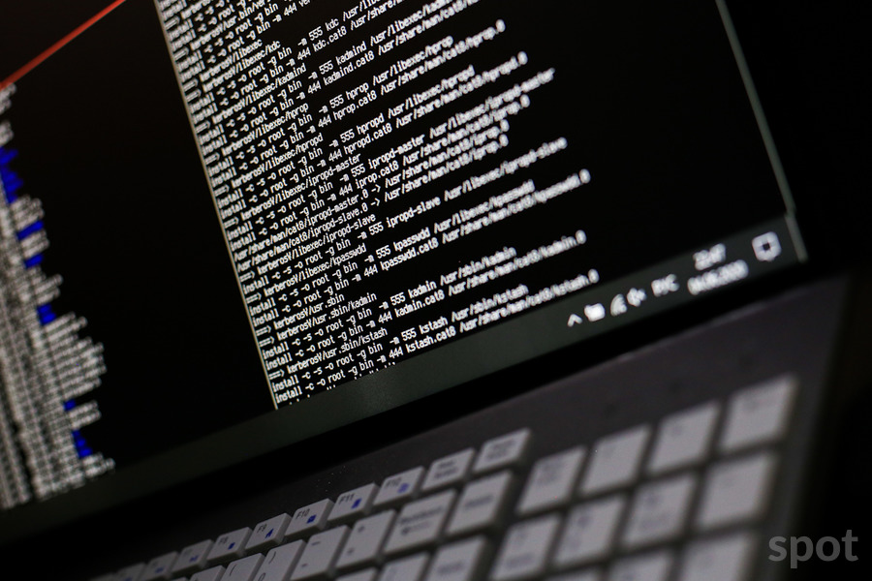
DNS
DNS- server - bu umumiy IP-manzillar bazasi va ular bilan bog'liq bo'lgan kompyuter nomlarini o'zida mujassam etgan kompyuter serveridir va aksariyat hollarda ushbu umumiy nomlarni so'ralganidek IP-manzillarga xal qilishga xizmat qiladi
TARMOQ XAVFSIZLIGI

Slide 15

E’TIBORINGIZ UCHUN RAHMAT
AHMADJON TURGUNOV
ASADBEK TO’G’ONBOYEV
TAYYORLADI.

